Slide 1
DEPARTAMENTO DE CIENCIAS DE LA VIDA Y DE LA AGRICULTURA
INGENIERÍA EN BIOTECNOLOGÍA
Desarrollo a escala de laboratorio de una solución química de unión de ADN a matrices de sílica para purificación directa de bandas de PCR o plásmidos con diferentes aplicaciones docentes, industriales y biomédicas.
Autor: Gabriel Alexander Guamán Paredes
Director: Dr. Luis E. Trujillo, Ph.D.
Quito, Septiembre 2020

Slide 2
Contenido
Introducción
Materiales y Métodos
Resultados y Discusión
Conclusiones
Recomendaciones
Objetivos

Slide 3
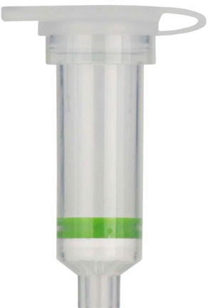
Introducción
CARACTERÍSTICAS FÍSICO QUÍMICAS ADN
PURIFICACIÓN DE ADN
In vivo (1)
In vitro (2)
(1) Núcleo celular
Doble cadena, en solución(2)
Fácilmente degradable
Columnas MAK Y HAP
Albumina metilada Kieselguhr (MAK) -> fraccionar ADN y ARN
Hidroxiapatita (HAP) -> purificar ADN, eluir gradiente tampón fosfato
Nueva aproximación con matrices de sílica 2 formas -> membrana, part. Magnéticas.

Slide 4
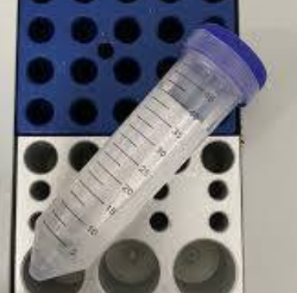
SALES CAOTRÓPICAS
* Función -> desnaturalizar proteínas celulares, ruptura puentes H2
* Solubilidad sust. No polares en H2O
* Facilidad de unión de NA a columna
Hidrocloruro y tiocianato de guanidina -> ADN
Urea e hidro -> obtención proteínas

Slide 5
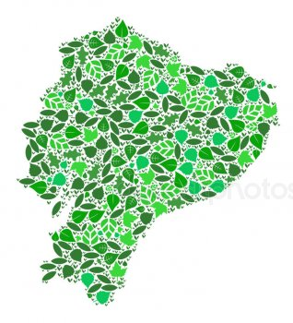
Concentración y pureza ácidos nucleicos
Radio | valor | Pureza
A260/280 | 1.8-2 | ADN de pureza óptima
 | 1.6-1.8 | ADN de pureza aceptable
 | <1.6 | Presencia de compuestos aromáticos
 | >2.3 | contaminación con ARN
A260/230 | <1.5 | contaminación con sales, carbohidratos, fenoles
Biotecnología y agricultura
Recuperado: bancoadn.org
Producción industrial biotecnología?

Slide 6
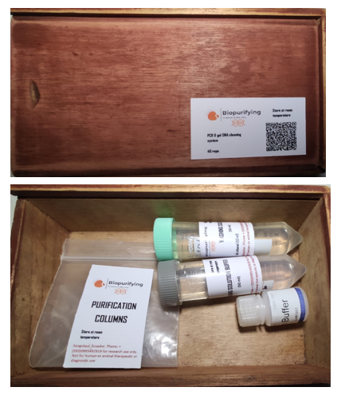
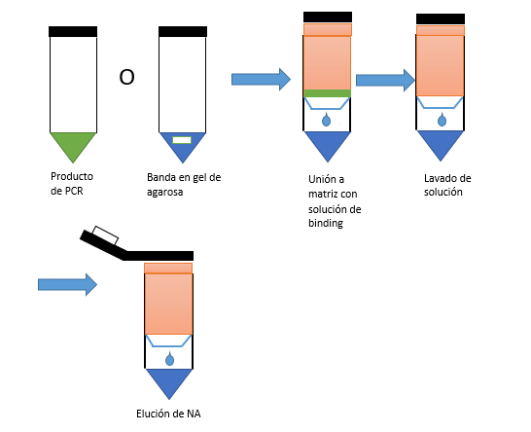
KITS DE PURIFICACIÓN DE ÁCIDOS NUCLEICOS
Sensibilidad de detección y secuenciación depende de tipo de kit
Distintos kits de acuerdo a uso y material genético de trabajo
Gabriel Guamán, 2020

Slide 7
Contenido
Introducción
Materiales y Métodos
Resultados y Discusión
Conclusiones
Recomendaciones
Objetivos

Slide 8
OBJETIVOS
Objetivo general
Desarrollar a escala de laboratorio una solución química que permite la unión de ADN a matrices de sílica para purificación directa de bandas de PCR o plásmidos con diferentes aplicaciones docentes, industriales y biomédicas.

Slide 9
OBJETIVOS
Objetivos específicos
Desarrollar una solución de unión de bandas basada en la técnica de cromatografía de adsorción con el uso de sales caotrópicas.
Obtener bandas de PCR de diferentes tallas y utilizar purificación directa o extracción de gel de agarosa.
Comparar la solución de unión desarrollada en nuestro laboratorio con una solución comercial obtenida de la firma Promega, Quiagen o Thermofisher.
Determinar la calidad de la purificación de bandas o plásmidos por análisis moleculares o secuenciación de ADN y por relación de absorbancia DO260/DO280
Evaluar la eficiencia de la solución a realizar y comparar.

Slide 10
Contenido
Introducción
Materiales y Métodos
Resultados y Discusión
Conclusiones
Recomendaciones
Objetivos

Slide 11
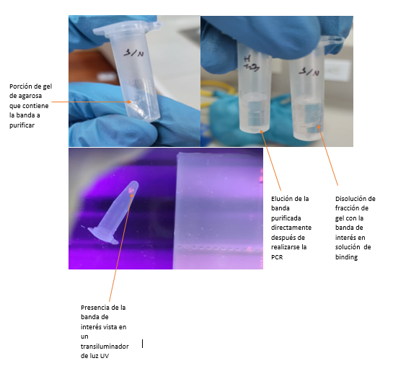
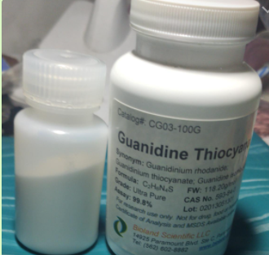
ESTANDARIZACIÓN
REACTIVOS A USAR → 2 SALES
Generación soluciones
Lavado -> kac y oh
Binding-> hidro, tio

Slide 12
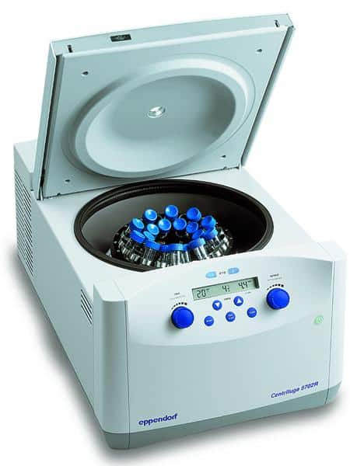
Incubar 1 min
Activar columnas
1 centrifugado x 1 min
2 centrifugado con WS. 5 min (700ul)
Eluir DEPC (40-50 ul)
3 centrifugado 10 min WS (500ul)
PURIFICACIÓN POR CENTRIFUGADO
Obtenido de: Laboratorioquimico.com

Slide 13
LECTURA ABSORBANCIA
RELACIÓN260/230
RELACIÓN 260/280
45 min a 90 V y 300 mAmp
Corrida electroforética
Cuantificación
ANÁLISIS DE PUREZA Y CONCENTRACIÓN

Slide 14
muestra
ARN viral, cDNA, PCR
Electroforesis 1
Gel 2%, 45 min, 90v, 300mAmp
Diagnóstico TMV
Banda
Varias, corte, y protocolo
Resultado de diagnóstico
purificación
Gel 2, mismos parámetros, una sola banda
secuenciación
Electroferograma, BLAST

Slide 15
COMPARACIÓN KIT, INVITROGEN, PROMEGA
ELABORACIÓN PROTOTIPO KIT PURIFICACIÓN ADN
Cálculos 20 rx
Bind 14 ml
WS → 50ml
Set de columnas
Protocolos de uso
Generación códigos QR
Comparación con mismo amplicón
Nanodrop
Concentración
Relación de absorbancia
No geles por tiempo
SECUENCIACIÓN
Amplicones
Electroferogramas
ITS

Slide 16
Contenido
Introducción
Materiales y Métodos
Resultados y Discusión
Conclusiones
Recomendaciones
Objetivos

Slide 17
Resultados y discusión
ANOVA, diferencia de medias alta concentración molar, distinto comportamiento
N° medición | Muestra | Concentración [ug/ml] | Radio 260/230 |  | Radio 260/280
1 | Blanco | -- | -- |  | --
2 | Control | 39,1 | 1,63 |  | 1,98
3 | Muestra final | 8,14 | 1,38 |  | 1,77
4 | Binding solution | 26,2 | 0,237 |  | 1,75
N° medición | Muestra | Concentración [ug/ml] | Radio 260/230 | Radio 260/280
1 | Blanco | -- | -- | --
2 | control | 8,24 | 2,18 | 2,06
3 | Muestra final | 4,80 | 1,18 | 2,37
4 | Binding solution | 1,02 | 0,045 | 3,1
HIDROCLORURO DE GUANIDINA
TIOCIANATO DE GUANIDINA
ZOU,2017
Guamán,Trujillo, 2020

Slide 18
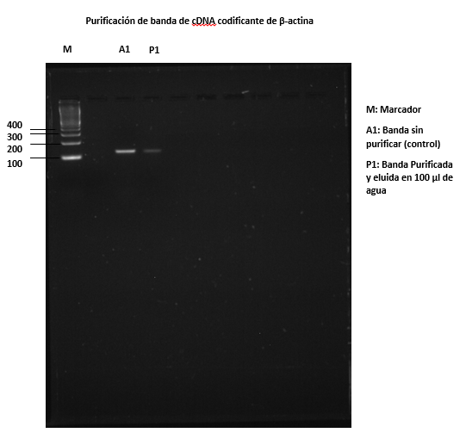
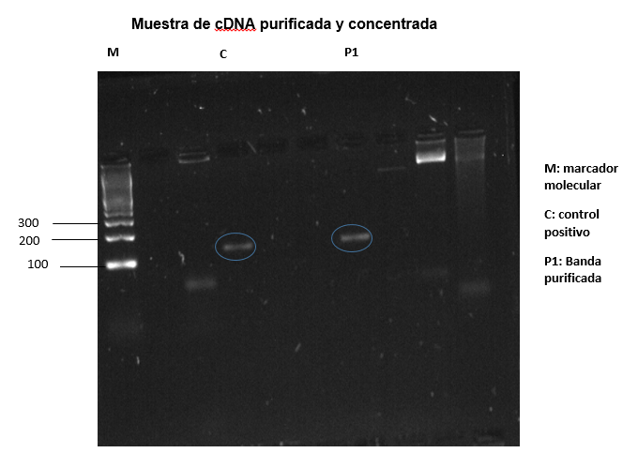
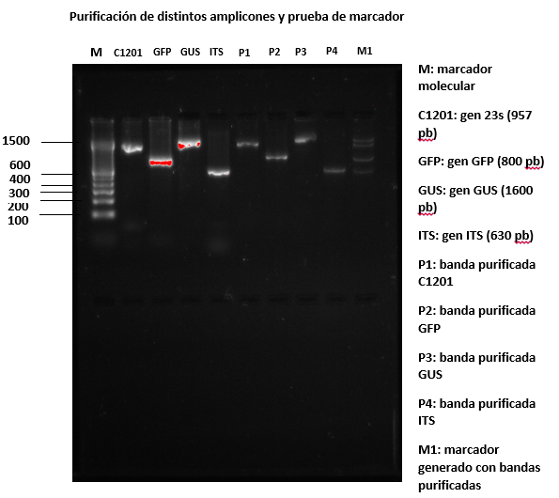
Análisis Pureza
N° medición | Muestra | Concentración [ug/ml] | Radio 260/230 | Radio 260/280
1 | blanco | 0 | 0 | 0
2 | C1201 | 21 | 0,219 | 2,10
3 | GFP | 19,2 | 0,121 | 2,28
4 | GUS | 21,1 | 1,510 | 2,30
5 | ITS | 12,8 | 0,147 | 2,20
Se duplica al concentrar
N° medición | Muestra | Concentración [ug/ml] | Radio 260/230 | Radio 260/280
1 | blanco | 0 | 0 | 0
2 | Control+ B-actina | 29,9 | 2,68 | 2,15
3 | B-actina purificada y eluida | 8,63 | 0,1 | 2,15
Ying Zhou,2018
Guamán, Trujillo 2020

Slide 19
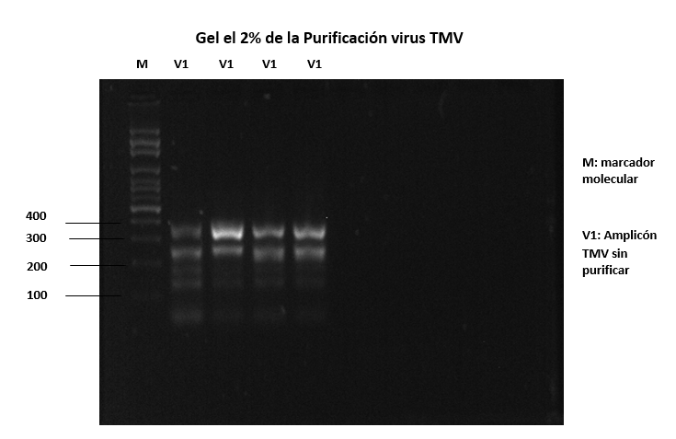
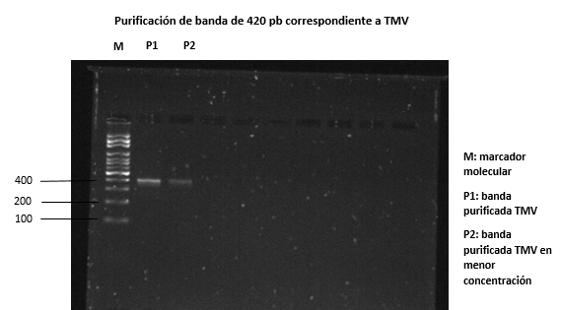
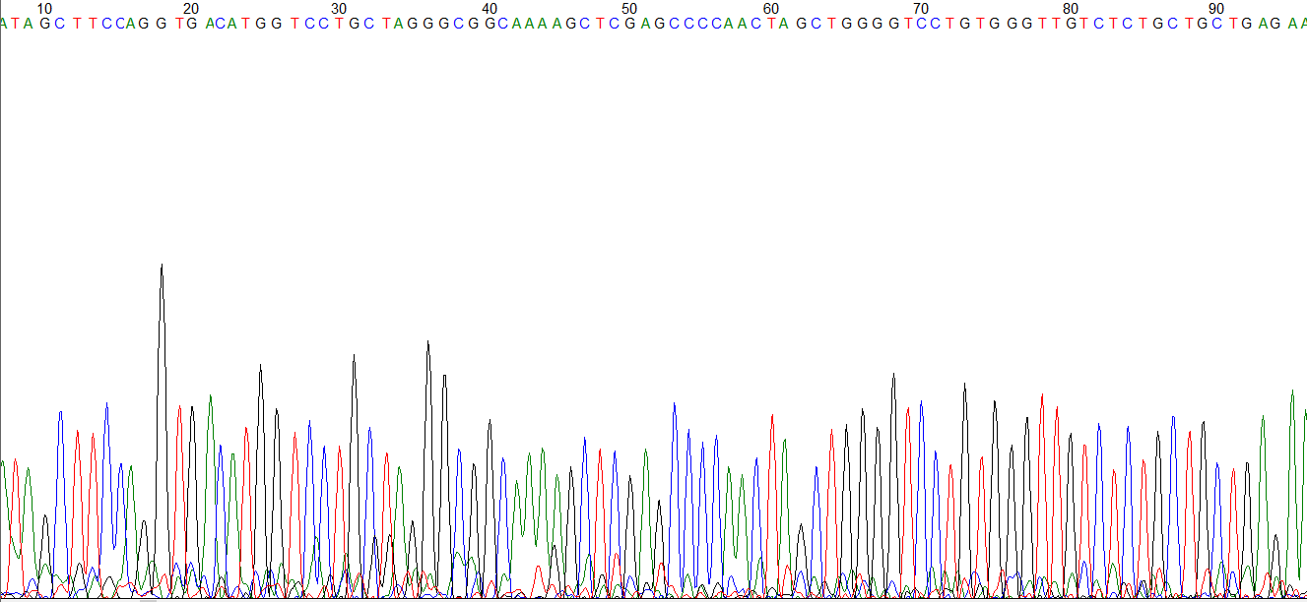
DIAGNÓSTICO VIRUS
N° medición | Muestra | Concentración [ug/ml] | Radio 260/230 | Radio 260/280
1 | V1_0 | 19,40 | 0,90 | 1,45
2 | V1_1 | 8,14 | 0,20 | 2,02
3 | V1_2 | 2,94 | 0,10 | 4,29
4 | V1_3 | 5,29 | 0,17 | 1,28
5 | V1_4 | 2,45 | 0,10 | 6,25
6 | V1_5 | 13,1 | 0,10 | 2,2
7 | V1_6 | 11,3 | 0,1 | 2,30
8 | V1_7 | 11,3 | 1.03 | 1,14
9 | V1_8 | 11,7 | 1.03 | 1,19

Slide 20
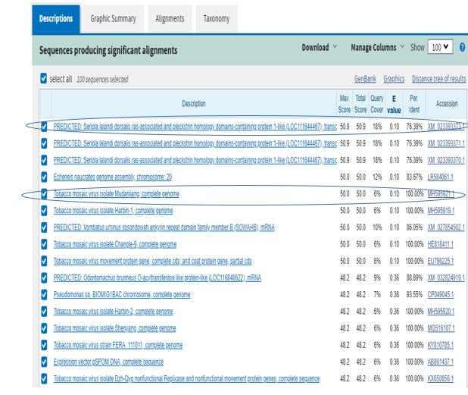
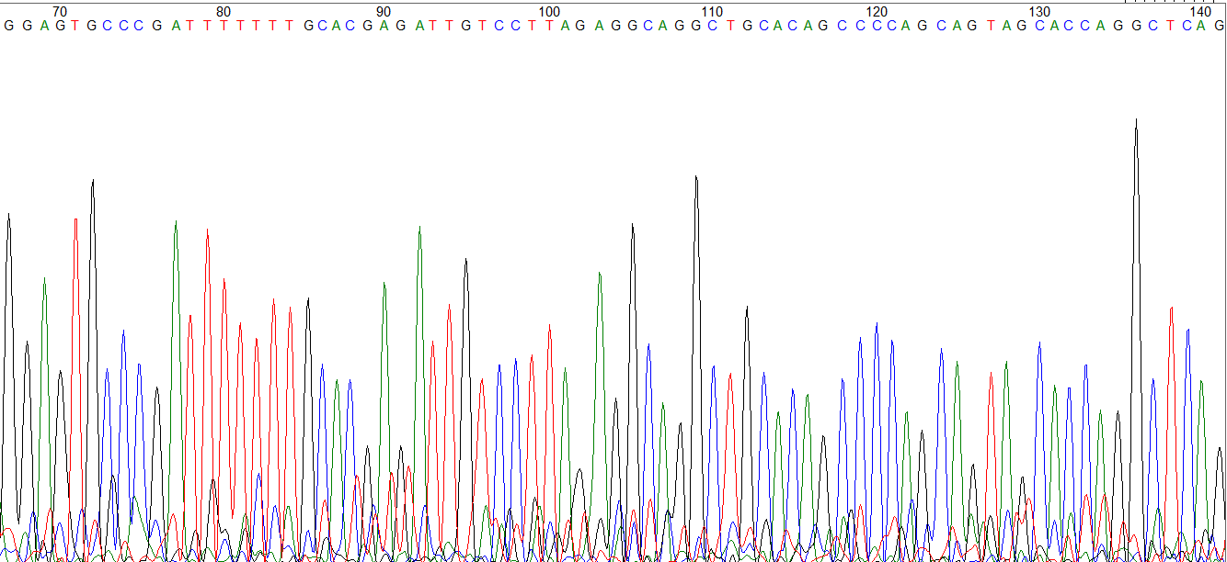
Secuencia artefacto, ruido producido por proceso no biológico o alineación de primers
Norio Tanaka
Guamán 2020

Slide 21
FORMULACIÓN DE KITS
PROMEGA → $136,20
Para 50 reacciones
Binding Solution |  |  |  |  |  | Precio unitario
Producto | Concentración | Cantidad | precio | disponibilidad en país | Volumen
agente caotrópico | 4,5 M | 26,6 g | $20 x 100g | poca o nula | 50 ml | $5,32
acetato de potasio | 0,5 M | 170 ul | $17,26 x500g | si |  | $0,08
Wash solution |  |  |  |  |  | $0
Producto | Concentración | Cantidad | precio | disponibilidad en país | Volumen | $0
etanol | 96-100% | 40 ml | $ 20 x 500 ml | si | 50 ml | $1,60
EDTA | 16,7 uM | 835 ul | $ 24 x 1,5 kg | si |  | $0,01
Acetato de potasio | 10 mM | 170 ul | $17,26 x500g | si |  | $0,04
agua destilada | 0 M | 9 ml | $20,50 x 4l | si |  | $0,18
Elution Buffer |  |  |  |  |  | $0
Producto | Concentración | Cantidad | precio | disponibilidad en país | Volumen | $0
agua DEPC | 0 M | 50 ml | $124 x 1000 ml | si | 50 ml | $6,20
TOTAL |  |  |  |  |  | $13,43
 |  |  | $320,76 |  | Columnas centrifuga (50) | $25
 |  |  |  |  | ENVIO EEUU | $15
 |  |  |  |  | Total Producción | $28,43
 |  |  |  |  | Ganancia calculada al 60% del costo de adquisición de materiales | $18
 |  |  |  |  | PVP x kit | $75,00
Nota: Lo que significa que se necesita realizar 4 ventas para recuperar el monto inicial de inversión, tomando en cuenta que se debe comprar al menos 250 columnas para purificación

Slide 22
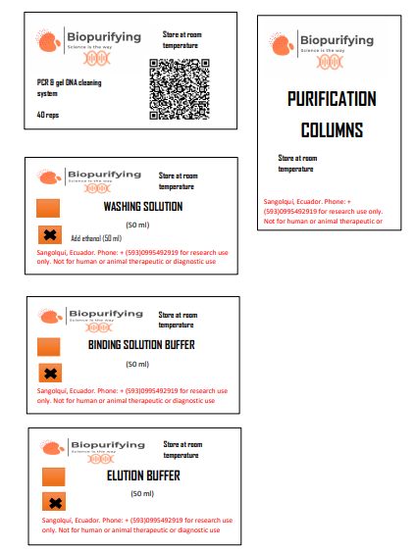

Slide 23
COMPARACIÓN KITS PROMEGA E INVITROGEN EN RELACIÓN AL NUESTRO
INVITROGEN
PROMEGA
N° medición | Muestra |  | Concentración [ug/ml] |  |  | Radio 260/230 |  | Radio 260/280
1 | blanco |  | -- |  |  | -- |  | --
2 | control+ lyt A |  | 18 |  |  | 4,97 |  | 2,09
3 | Control + BAB |  | 10,1 |  |  | 2,9 |  | 2,78
4 | Control + 16s |  | 17,7 |  |  | 4,1 |  | 2,16
NUESTRO KIT
5 | lYt A |  | 4,12 |  |  | 0,14 |  | 2,02
6 | BAB |  | 6,27 |  |  | 0,10 |  | 2,30
7 | 16S |  | 5,88 |  |  | 0,10 |  | 2,13
kit invitrogen
8 |  | LYT A |  | 3,63 | 0,48 |  | 1,48
9 |  | BAB |  | 2,25 | 0,42 |  | 3,83
10 |  | 16S |  | 3,73 | 0,20 |  | 1,73
N° medición | Muestra |  |  | Concentración [ug/ml] |  | Radio 260/230 |  | Radio 260/280
1 | blanco |  |  | -- |  | -- |  | --
2 | control+ B-act |  |  | 16 |  | 2,68 |  | 2,15
3 | Control + EF1 |  |  | 15,7 |  | 2,45 |  | 2,78
NUESTRO KIT
5 | B-ACT | 11,80 |  |  |  | 0,10 |  | 2,18
6 | EF1 | 10,40 |  |  |  | 0,20 |  | 1,80
kit Promega
8 | b-act |  | 2,55 |  | 0,35 |  | 2,90
9 | EF1 |  | 12,5 |  | 1,46 |  | 1,90
CALIDAD KIT = CALIDAD COMERCIALES

Slide 24
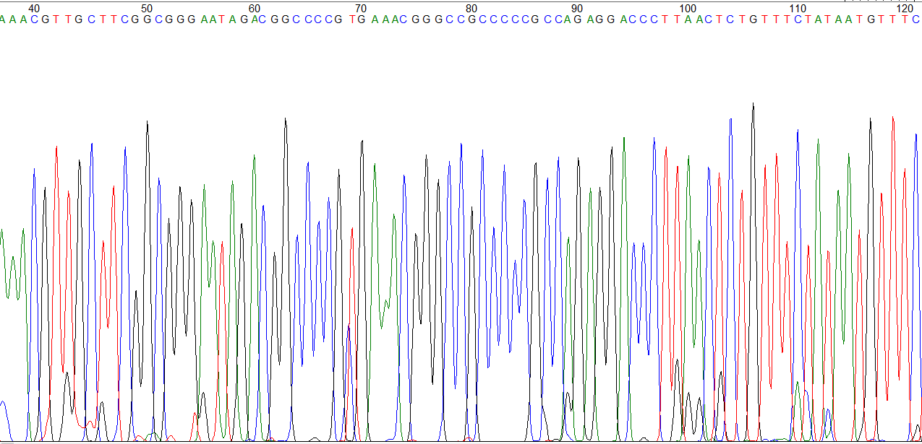
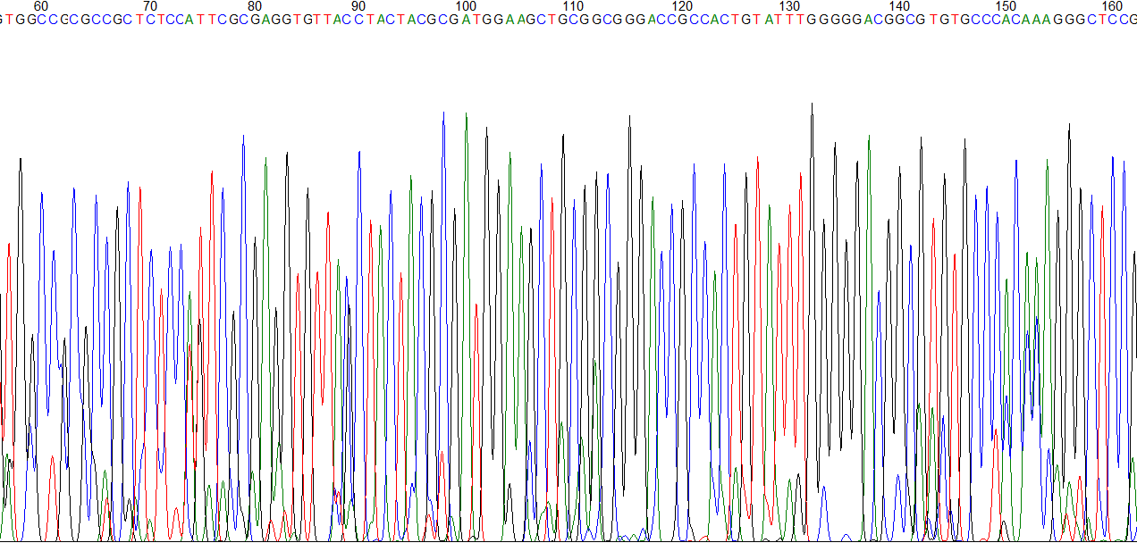
SECUENCIACIÓN DE MUESTRA ITS
SECUENCIA CONSENSO
N° medición | Muestra | Concentración [ug/ml] | Radio 260/230 | Radio 260/280
1 | blanco | 0 | 0 | 0
2 | EF1 | 10,6 | 0,10 | 1,80
3 | EF | 20,1 | 0,22 | 1,80
4 | Girasa | 8,1 | 2,18 | 1,75
5 | rpoB | 41,9 | 0,13 | 1,91
6 | 16s | 22,4 | 0,13 | 1,83
7 | ITS | 14,3 | 0,10 | 1,70
FORWARD
REVERSE

Slide 25
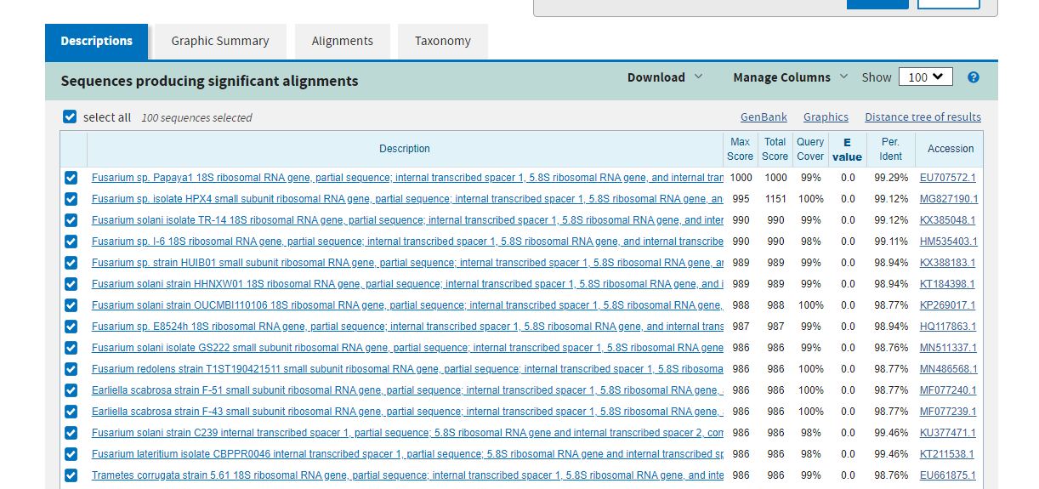
* Determinación que muestra pertenece a hongo Fusarium. Sp.
* Origen → papaya

Slide 26
Contenido
Introducción
Materiales y Métodos
Resultados y Discusión
Conclusiones
Recomendaciones
Objetivos

Slide 27
Conclusiones
El uso de Tiocianato de Guanidina como agente caotrópico para la formulación de la solución “binding”, permitió el anclaje del 73% o más de la muestra de ADN a la columna con matriz de sílica, a diferencia del Hidrocloruro de guanidina la cual permitía el anclaje del 21% de ADN a la matriz al usarlos en una concentración igual de 4,5M cada una
La elución de las muestras en agua DEPC cumple un papel fundamental en la purificación de amplicones de ADN, ya que al utilizar 100 µl de esta, la muestra pierde un 50% de concentración. Si por el contrario eluimos en 40-50 µl de agua el resultado es de una concentración final del 70% de la concentración inicial
La calidad de pureza de las muestras es óptima en la relación de absorbancia 260/280 que es la relación que mide la pureza real de la muestra, en todas las purificaciones superamos el 1,7 por lo que se concluye que tenemos una pureza óptima.
En la relación de absorbancia 260/230 que mide la contaminación por sales se obtuvieron valores pequeños, indicativo que en efecto hay contaminación. Sin embargo este parámetro no es de mayor importancia, ya que las sales utilizadas no interfieren en las reacciones posteriores a realizarse

Slide 28
Contenido
Introducción
Materiales y Métodos
Resultados y Discusión
Conclusiones
Recomendaciones
Objetivos

Slide 29
Recomendaciones
Se recomienda realizar una nueva comparación entre las dos sales caotrópicas, pero aumentando la concentración del Hidrocloruro de guanidina hasta 6,5 M para determinar si en este caso su comportamiento es o no similar.
Se recomienda realizar nuevamente el ensayo final para secuenciar las muestras, ya que en nuestro caso las muestras finales se regaron en el camino por un empacado deficiente y de esta manera tener más secuencias bien logradas para robustecer el estudio.
Se recomienda un nuevo proyecto de investigación como generar columnas de purificación con matrices de sílica o utilizando nanopartículas o elaborar un proyecto de escalado de producción de este tipo de productos biotecnológicos.
Se recomienda patentar la marca del kit.

Slide 30
Agradecimientos
Dr. Luis E. Trujillo
Laboratorios multidisciplinarios ESPE
Dr. Francisco Flores
Dra. Patricia Jiménez
Pon a las muchachitas por fa..

